Slide 1

Тестирование
Базовый курс

Slide 2

Что такое тестирование?
Тестирование программного обеспечения — процесс исследования, испытания программного продукта, имеющий своей целью проверку соответствия между реальным поведением программы и её ожидаемым поведением на конечном наборе тестов, выбранных определённым образом

Slide 3
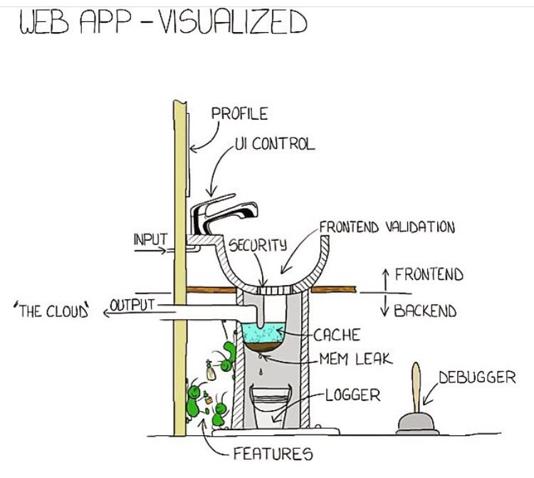
Проект Раковина
Реальность -

Slide 4

Проект Раковина
Ожидания -

Slide 5
Проект Раковина
Ожидания -
заказчика

Slide 6
Проект Раковина
Ожидания -
программиста

Slide 7
Проект Раковина
Ожидания -
SRE

Slide 8
Проект Раковина
Ожидания -
Всей команды

Slide 9
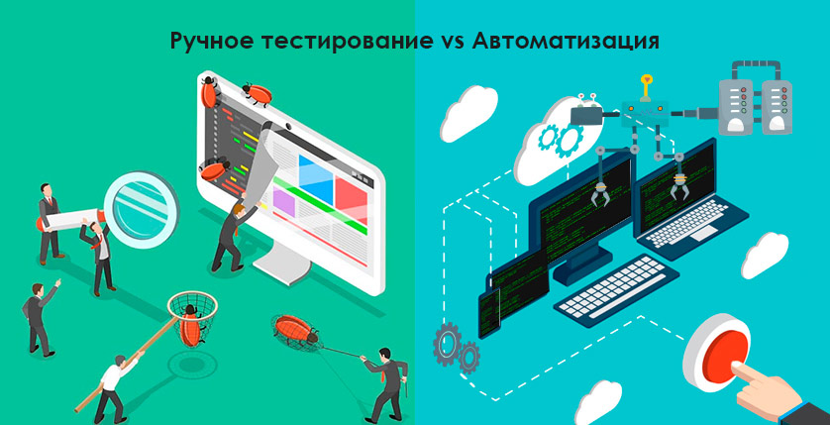
Как мы можем тестировать?

Slide 10









Ручное тестирование

Slide 11
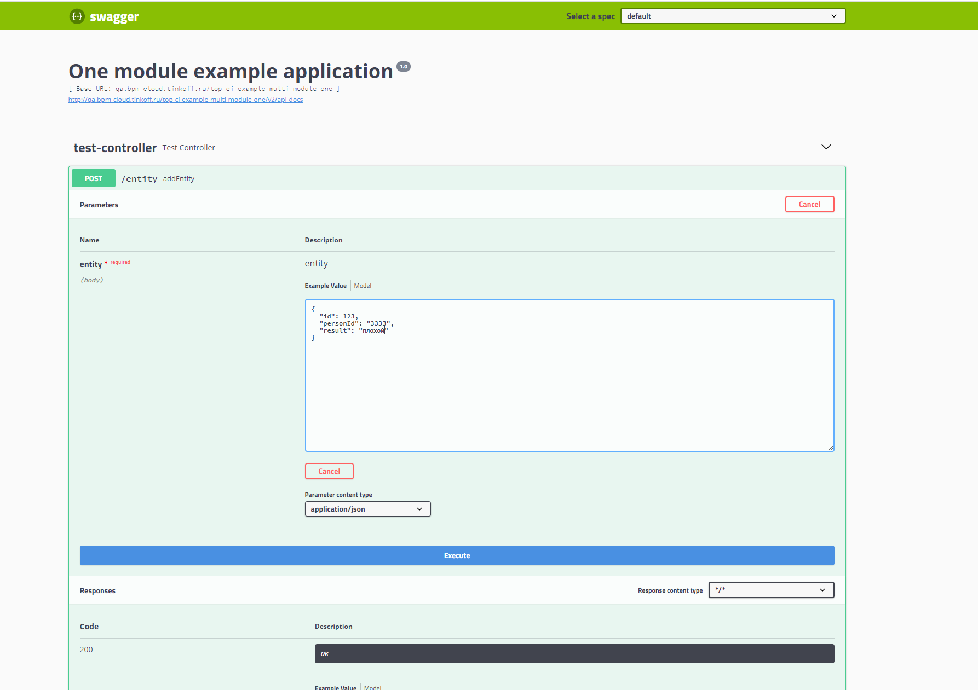

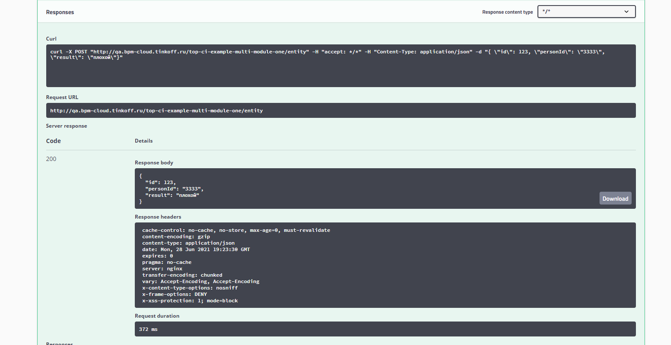
Процесс ручного тестирования
http://qa. stand.company. ru/top-ci-example-multi-module-one/swagger-ui.html

Slide 12
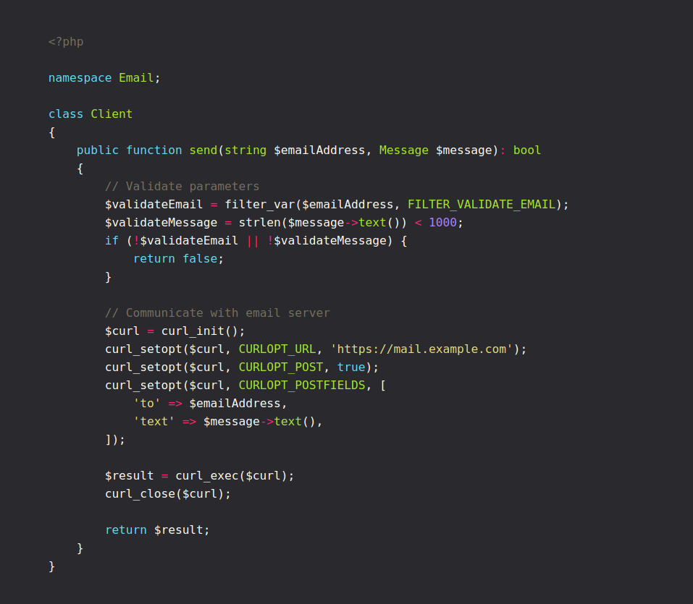
Процесс автоматического тестирования
http://qa. stand.company. ru/top-ci-example-multi-module-one/swagger-ui.html

Slide 13
Сравнение
 | Ручное | Автоматическое
Сложность | Легко | Сложно
Скорость написания новых кейсов, отличающихся по структуре от предыдущих | Быстро | Долго
Скорость написания новых по аналогии или с комбинаторикой | Долго | Быстро
Скорость повторного тестирования | Чем дальше тем хуже | Моментально
Человеческий фактор(ошибки) | Чем больше кейсов тем больше | Минимален
Отчет | Ручками при каждом прогоне | Сами тесты формируют отчет
Возможно ли писать до/вместе с кодом | Нет | Да

Slide 14

Регрессионное тестирование
Обнаружение ошибок в уже протестированных
участках исходного кода (Повторное тестирование)

Slide 15
Приложение
Метод 1
Метод 2
Метод 3
Метод 4
компонента1
компонента2
репозиторий1
репозиторий2
репозиторий3
репозиторий2

Slide 16
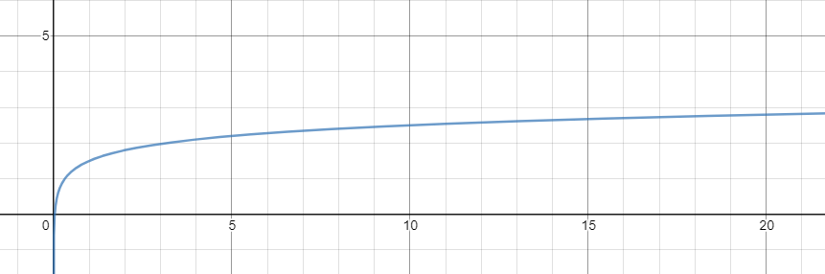
Какой тип тестирования выбрать?
Новый
функционал
Пора писать автоматизацию
Время

Slide 17
Типы автотестов
End-to-End(e2e)
Нагрузочные
Интеграционные, модульные, системные, контрактные, сервисные, компонентные
Миграционные
Unit

Slide 18
Unit-тесты
1. Простые и понятные тесты на один метод
2. Изолированные
3. Быстрые
4. Имеют количественную и качественную оценку
5. Проверяют работоспособность по частям –
не дают уверенности в работоспособности всего продукта

Slide 19

Давайте уже тесты писать?

Slide 20
Компонентные тесты
метод1
тест1
компонента5
компонента1
компонента2
компонента3

Slide 21
Сервисные тесты
тест1
Метод 1
Метод 2
Метод 3
Метод 4
тест2
компонента1
компонента2
репозиторий1
репозиторий2
репозиторий3
репозиторий2

Slide 22
Интеграционные тесты
тест1
Севис2
Сервис4
тест2
кафка
Сервис1
база

Slide 23
Работа с ошибками
Пасивная
Активная
Реактивная
Про активная

Slide 24
Латмусовая бумажка
Хорашая архитектура и работа в команде - легко делать автоматизацию Плохо идет автоматизация – вы где то накосячили

Slide 25


Slide 26
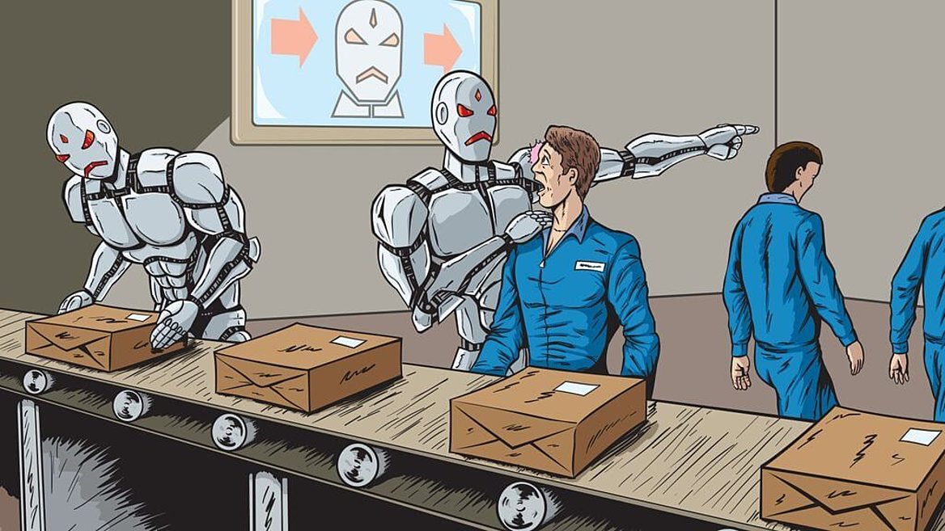

Slide 27


Slide 28
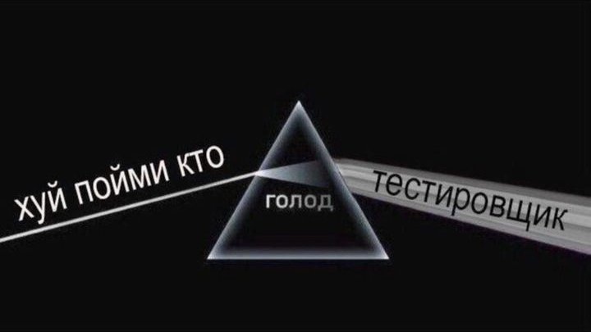

Slide 29


Slide 30


Slide 31
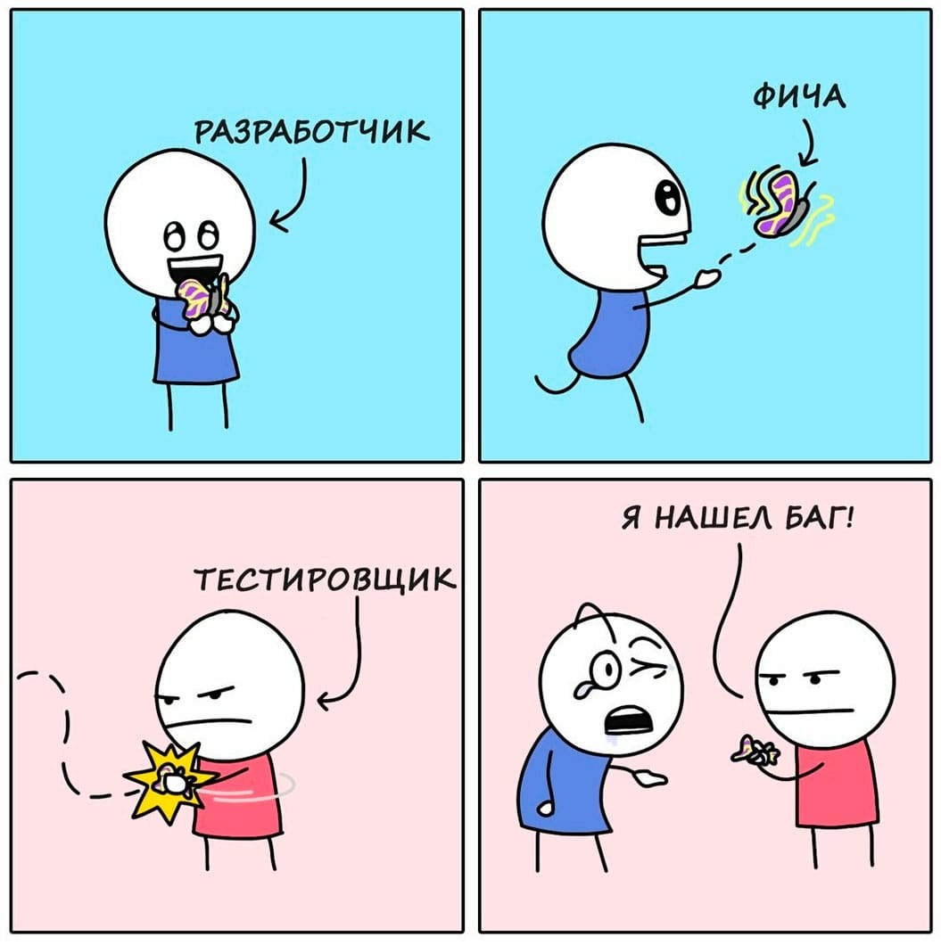

Slide 32


Slide 33
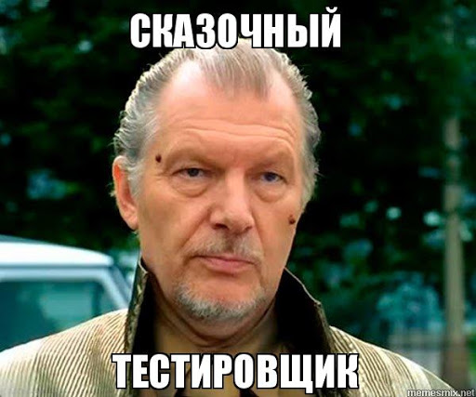

Slide 34
